Slide 1
淀川ジュニアスポーツ スクールホワイトナイツ グループ 2023年度活動指針

Slide 2
淀川ジュニアスポーツ スクールホワイトナイツグループ 活動目的
【理念】
すべての子ども達がホワイトナイツでスポーツや勉強と触れ合うことにより希望と自信を持ち、将来社会で活躍し貢献できる人間を育てる
【ビジョン】
共に幸せと誇りを感じるチーム
スタッフの幸せと誇り、子ども達、保護者の幸せと誇り、共に感じられるチームを作る

Slide 3
淀川ジュニアスポーツ スクールホワイトナイツグループ スタッフ活動方針
・誠心誠意丁寧に対応する。
・子ども達と共に成長し、日常生活をより豊かなものにしていく。
・子ども達、保護者の模範となる行動をする。
・いつも明るく、いつも仲良く、いつも一生懸命向き合う。
・約束を守る。整理整頓をする。挨拶をする。
・人状況感情関係なく、一度素直に受け止め、承認し、否定をしない。
・情報の共有を行う。
・失敗を恐れず常に自分から学び、挑戦し続ける。

Slide 4
淀川ジュニアスポーツ スクールホワイトナイツ子ども達目的
〇最終目的：
希望と自信を持ち、将来社会で活躍し貢献できる人間
＝豊かな心をもった「すなおな子」
〇ビジョン
・いつも明るくいつも仲良くいつも楽しんで。
・苦難に向き合い、挑戦できる。
・小さなことにも感謝できる。

Slide 5
淀川ラグビースクール ホワイトナイツ目的

Slide 6
淀川ラグビースクールホワイトナイツ 活動目的
【小学部】
・将来活躍できる選手を育てる。
・オールラウンドプレーヤーを育てる。
・スクール生理念を目指す。
◆2023年度目標
最大：練習、試合共に主体性のある、リーダーシップがとれる。
中間：基礎スキルを身につけ、試合に出場し、活躍をする。
最小：基礎スキルである道とゴール(フォロースルー、ハンズアップ)、
コンタクト(AT.DF)において前進ができる様になる。

Slide 7
淀川ラグビースクールホワイトナイツ 活動目的
【中学部】
・素直で謙虚に、何事も一生懸命取り組み、どこに進学しても活躍できる選手を育てる。
・チームの為に頑張れる選手を育てる。
・ラグビーをできる事に感謝できる選手を育てる。
◆2023年度目標
最大：大阪府スクール選抜に選ばれる選手になる。
中間：高校に行っても活躍できるスキル獲得。
最小：小学生をひっぱり常に見本となる選手になる。

Slide 8
淀川ラグビースクールホワイトナイツ 活動基準
【担当制】
6月まで石井が全学年を担当。
その後、1～4年、5、6年、中学部に各コーチ配属。
【年間計画】
・4月上旬〜6月下旬まで 基礎練習期間(基本対外試合なし)
・7月第一週 タグラグビーorタッチラグビー試合
・7月第二週〜9月下旬まで 基礎コンタクト期間
・9月下旬〜3月末まで 試合／チーム練習

Slide 9
淀川アスレチックスクール ホワイトナイツ目的

Slide 10
淀川アスレチックスクールホワイトナイツ 活動目的
【エンジョイコース】
・スクール理念を目指す。
・楽しく夢中に運動する。
・楽しくスポーツ万能を育てる。
・楽しくランニングスキルを育てる。
◆2023年度目標
最大：17個ができるようになる。
（投げる、捕る、蹴る、引く、回る、くぐる、押す、押さえる、渡す、組む、倒す、歩く、走る、跳ねる、逆立ちをする、立つ、起きる）
中間：正しく走れるようになる。
最小：楽しく運動をする。

Slide 11
淀川アスレチックスクールホワイトナイツ 活動目的
【アスリートコース】
・スクール理念を目指す。
・将来活躍できる選手を育てる。
・自ら学ぶ意識を育てる。
・高校以上で必要な知識とスキルを身に付ける。
◆2023年度目標
最大：高校で通用するカラダ作り(能力、スキル)
中間：スプリントスキル、トレーニングスキルの習得
最小：基礎動作の出力の習得

Slide 12
淀川スタディアカデミー ホワイトナイツ目的

Slide 13
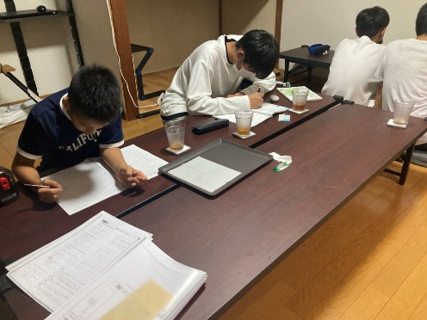
淀川スタディアカデミーホワイトナイツ 活動目的
【スタディアカデミー】
・勉強の基礎を身につける。
・勉強習慣をつけ、学校や受験に備える力をつける。
・難しい問題に対し、自ら考える習慣を作る。
◆2023年度目標
最大：学校成績上位20％以内をキープする。
中間：テストで平均点以上をキープする。
最小：学校内容についていけるようにする。

Slide 14
組織図
淀川ジュニアスポーツスクール
本部
人間育成
ラグビー
（淀川ラグビースクール）
基礎体力作り
(淀川ジュニアアスレチックスクール)
ニュートリション＆スポーツメンタル
勉強
（淀川スタディアカデミー）
○○スポーツ
（淀川○○スクール）
リコンディショニング
分析、データ管理
広報、総務

